Slide 1
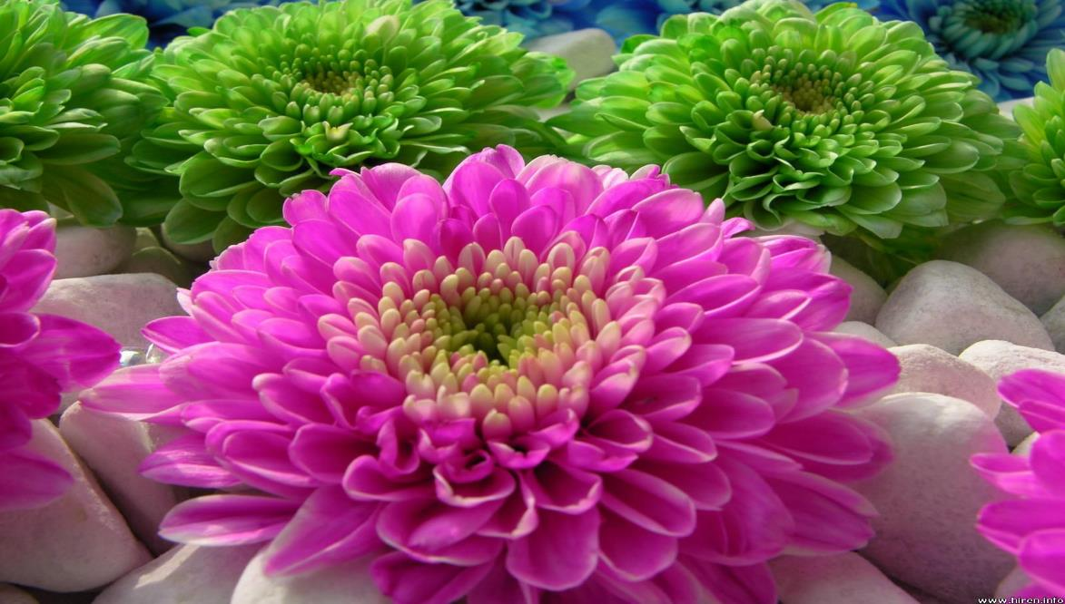
আজকের পাঠে সবাইকে শুভেচ্ছা
Margaret Adhikari

Slide 2
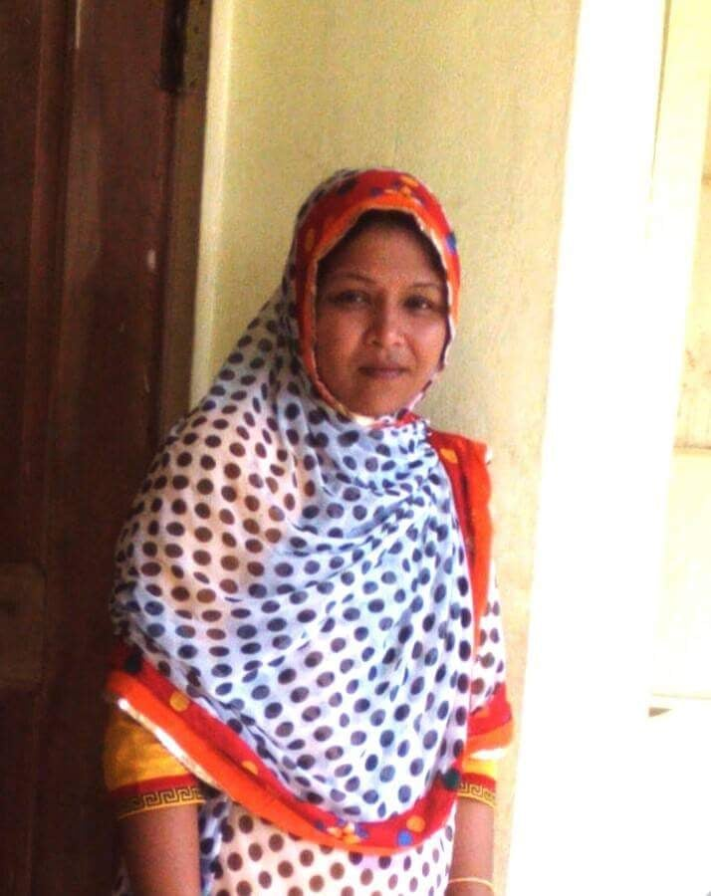
উপস্থাপনায়
মার্গারেট অধিকারী
সহকারি শিক্ষক
বালিগাঁও সরকারি প্রাথমিক বিদ্যালয় কমলগঞ্জ, মৌলভীবাজার ।

Slide 3
পাঠ পরিচিতি
শ্রেণি : দ্বিতীয়
বিষয় : বাংলা
পাঠ : দুখুর ছেলেবেলা
পাঠ শিরোনাম : গ্রামের নাম........
জাতীয় কবি।
সময় : ৪০ মিনিট

Slide 4
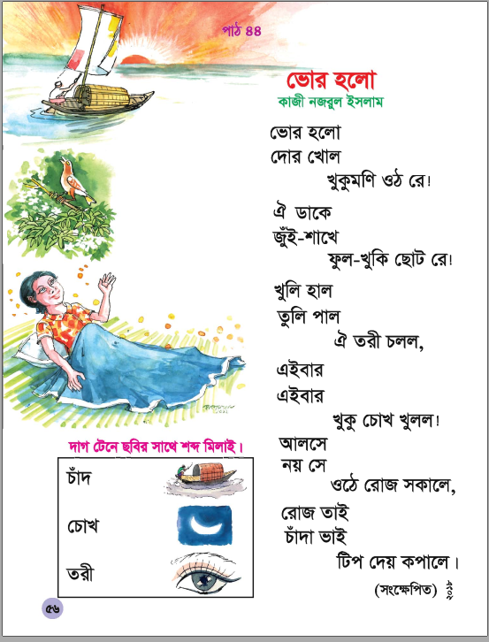
চলো একটি কবিতা আবৃত্তি করি।
ভোর হলো কবিতাটি কে লিখেছেন?
কাজী নজরুল ইসলাম

Slide 5
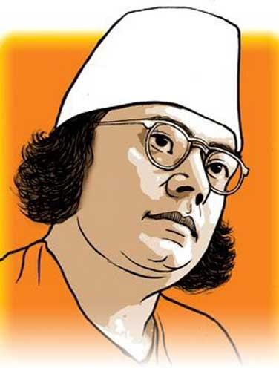
নিচের ছবিতে তোমরা কী দেখতে পাচ্ছো ?
তাঁকে ছোট বেলায় দুখু বলে ডাকা হতো
ছবিতে যিনি আছেন তিনি কে?
তিনি আমাদের প্রিয় কবি কাজী নজরুল ইসলাম।

Slide 6
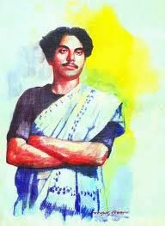
আজ আমরা পড়ব-
দুখুর ছেলেবেলা

Slide 7
শিখনফলঃ
১.১.১ নির্দেশনা শুনে পালন করতে পারবে।
১.৩.২ কোন বিষয়ে প্রশ্ন করতে ও প্রশ্নের উত্তর দিতে পারবে।
১.৩.১ যুক্তব্যঞ্জন পড়তে পারবে।
১.৪.১পাঠ্যপুস্তকের শব্দ শুদ্ধ উচ্চারণে পড়তে পারবে।
২.৩.৪ কথোপকথন -সংশ্লিষ্ট প্রশ্নের উত্তর লিখতে পারবে।

Slide 8
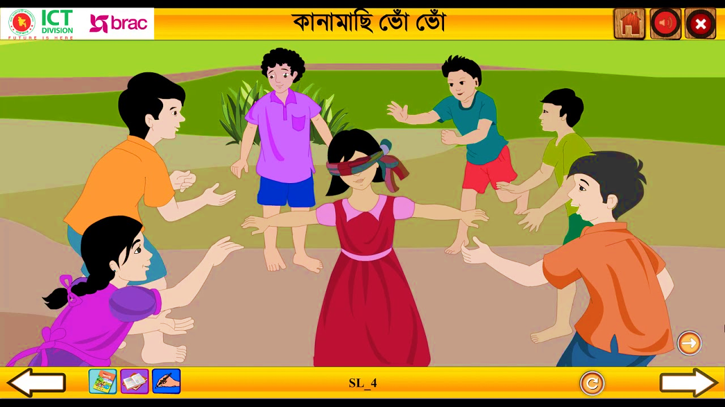
ছবির মাধ্যমে আলোচনা
গ্রামের নাম চুরুলিয়া।পাড়ার ছেলেদের সাথে খেলা করে এক কিশোর।

Slide 9
নাম তার দুখু। মাথায় ঝাঁকড়া চুল। চোখ দুটো বড় বড়।পাড়ার ছেলেদের নিয়ে খেলা করে।বনে -বাদাড়ে ঘুরে বেড়ায়।তাল পুকুরের টলটলে পানিতে সাঁতার কাটে।

Slide 10
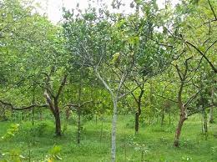
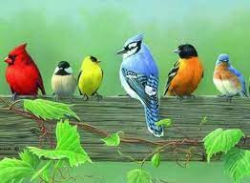
চুরুলিয়া গ্রাম গাছপালায় ঘেরা।গাছে গাছে পাখি ডাকে।পাখির ডাকে দুখুর ঘুম ভাঙে।

Slide 11
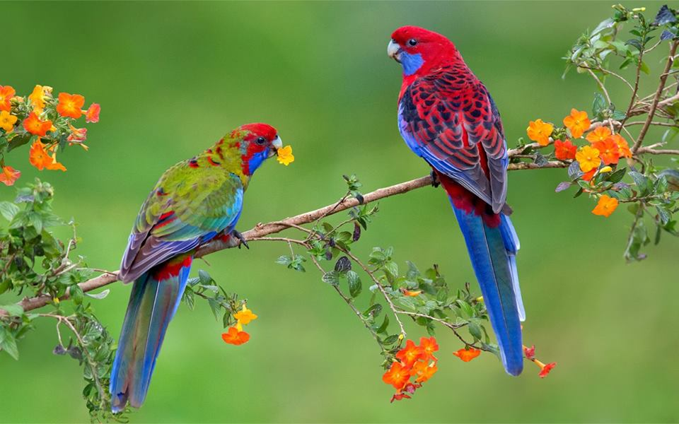
দুখু ভাবে আমি যদি সকাল বেলার পাখি হতাম।

Slide 12
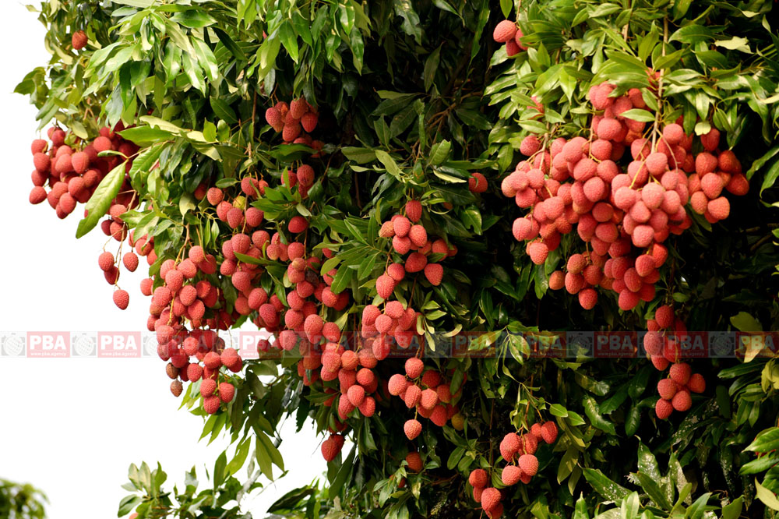
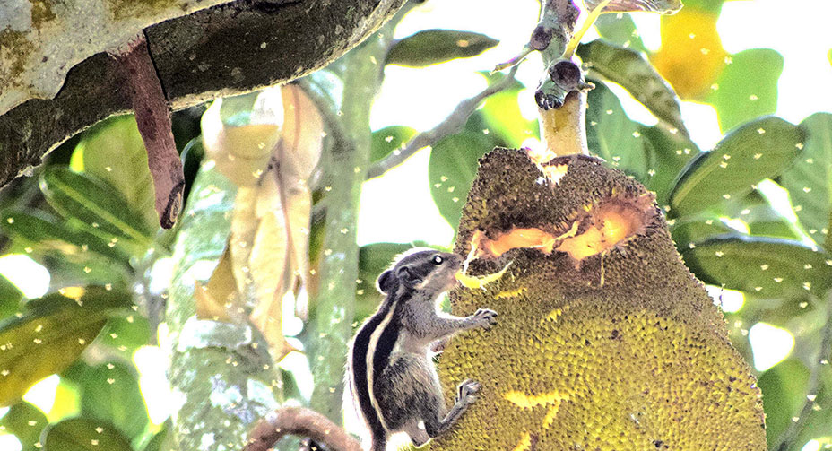
সবুজ গ্রামে গরমের সময় নানা রকম ফল পাকে ।সবুজ পাতার মধ্যে ডাঁশা ডাঁশা পেয়ারা ।গাছের শাখায় শাখায় তরতর করে ঘুরে বেড়ায় কাঠবিড়ালি ।পেয়ারা খায়।দুখু ভাবে,

Slide 13
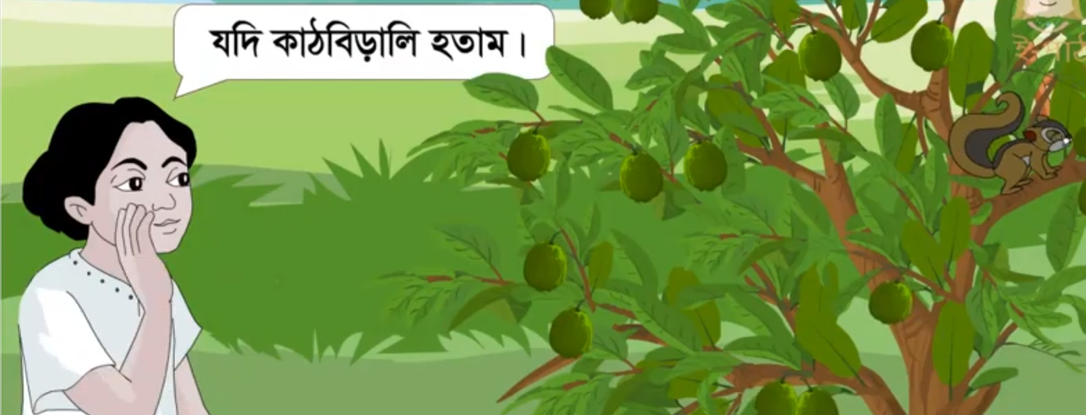
দুখু ভাবে,

Slide 14
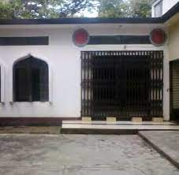
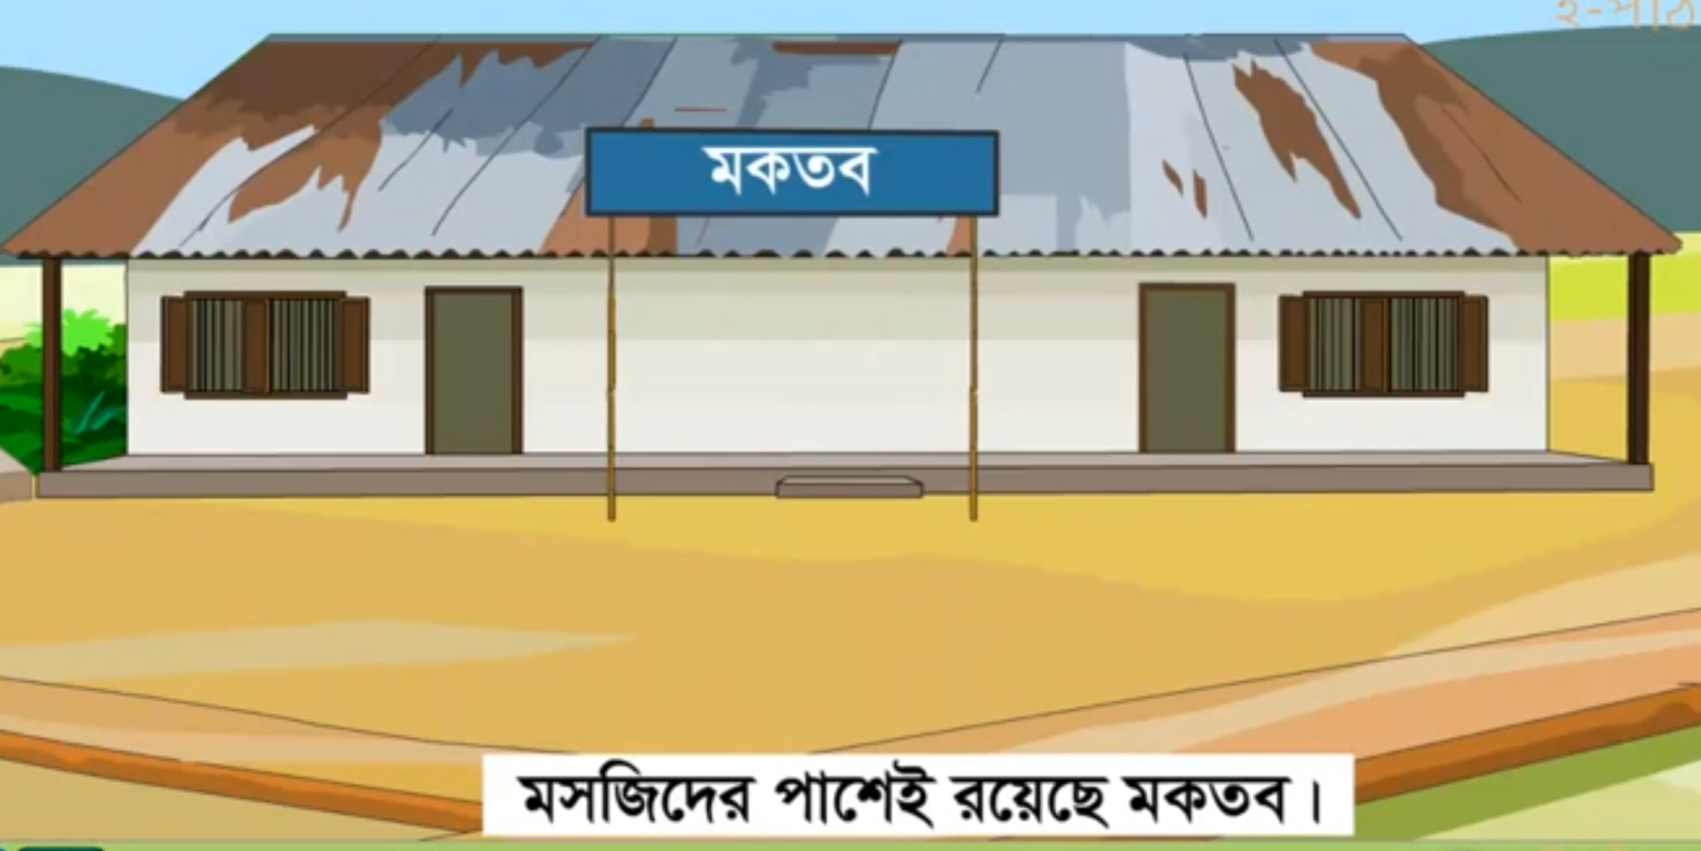
দুখুদের বাড়ির পাশে রয়েছে একটি মসজিদ ।মসজিদের পাশেই রয়েছে মকতব ।

Slide 15
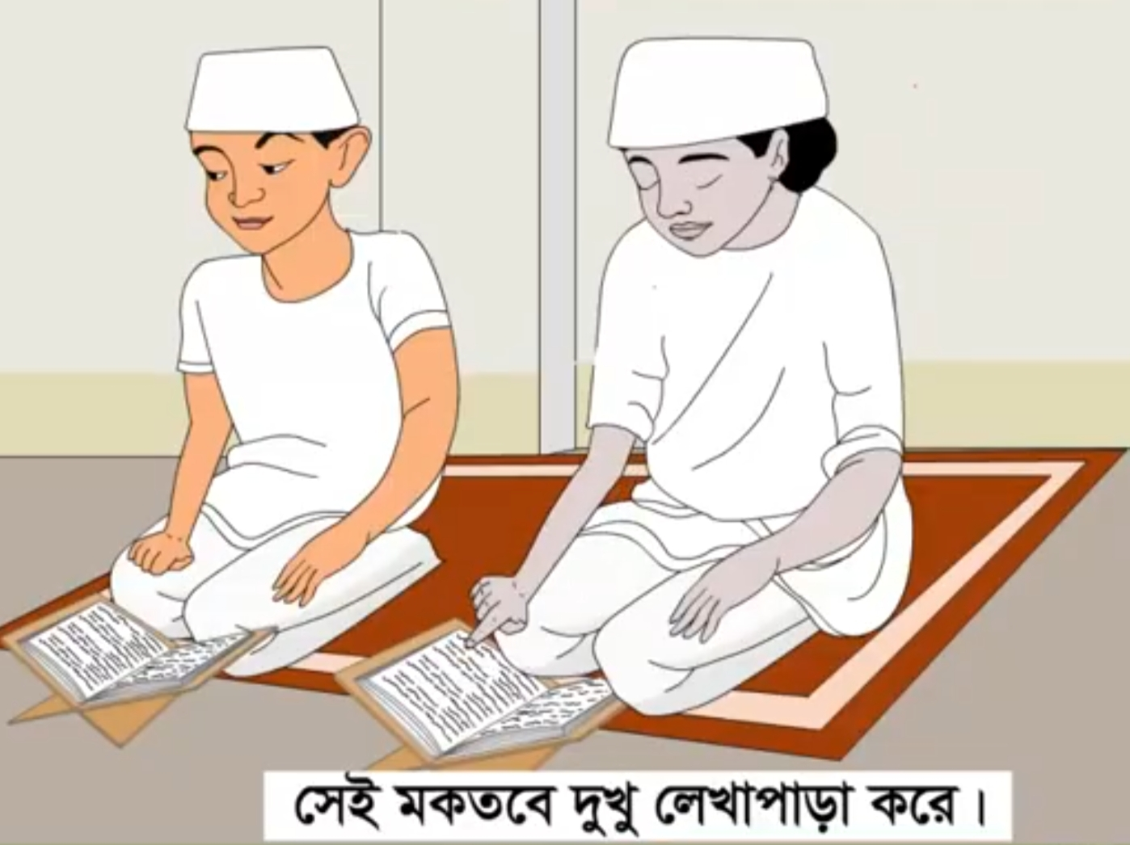
সেই মকতবে দুখু লেখাপড়া করে ।

Slide 16
মুখে মুখে ছড়া বানায় । অন্যকে শোনায় । দুখুর গানের গলাও ছিল সুরেলা ।মুখে মুখে গান বেঁধে গাইত। সকলে গান শুনে মুগ্ধ হতো ।

Slide 17
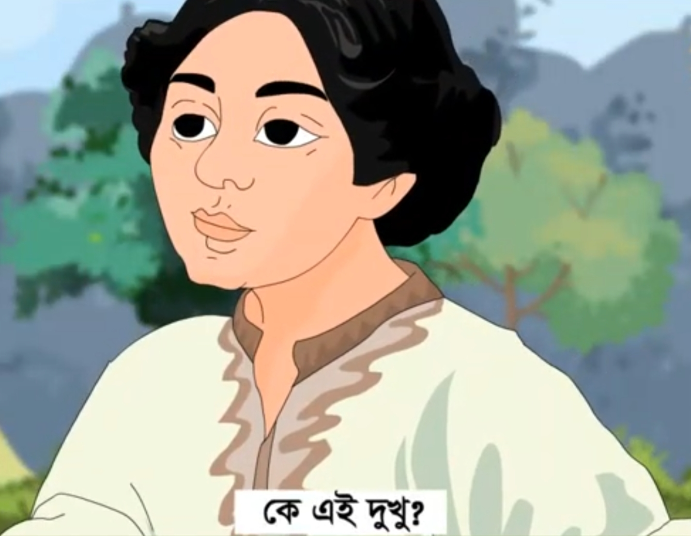
কে এই দুখু ?

Slide 18
তিনি বাংলার নামকরা কবি কাজী নজরুল ইসলাম।ছোটদের জন্য তিনি অনেক লিখেছেন।লিখেছেন দেশের কথা, দেশের মানুষের কথা ।তিনি আমাদের জাতীয় কবি।

Slide 19
শিক্ষকের আদর্শ পাঠ
তোমাদের পাঠ্য বইয়ের ৪৪ নং পৃষ্ঠা বের কর।আজকের পাঠ্যাংশ টুকু আমি পড়ছি। তোমরা প্রত্যেকটা শব্দের নীচে আংগুল ধরে আমাকে অনুসরণ কর।

Slide 20
শিক্ষকের সাথে শিক্ষার্থীর পাঠঃ দুখুর ছেলেবেলা
গ্রামের নাম চুরুলিয়া।পাড়ার ছেলেদের সাথে খেলা করে এক কিশোর।নাম তার দুখু। মাথায় ঝাঁকড়া চুল। চোখ দুটো বড় বড়।পাড়ার ছেলেদের নিয়ে খেলা করে।বনে -বাদাড়ে ঘুরে বেড়ায়।তাল পুকুরের টলটলে পানিতে সাঁতার কাটে।চুরুলিয়া গ্রাম গাছপালায় ঘেরা।গাছে গাছে পাখি ডাকে।পাখির ডাকে দুখুর ঘুম ভাঙে। দুখু ভাবে আমি যদি সকাল বেলার পাখি হতাম। সবুজ গ্রামে গরমের সময় নানা রকম ফল পাকে ।সবুজ পাতার মধ্যে ডাঁশা ডাঁশা পেয়ারা ।গাছের শাখায় শাখায় তরতর করে ঘুরে বেড়ায় কাঠবিড়ালি ।পেয়ারা খায়।দুখু ভাবে,যদি কাঠবিড়ালি হতাম ।দুখুদের বাড়ির পাশে রয়েছে একটি মসজিদ ।মসজিদের পাশেই রয়েছে মকতব ।সেই মকতবে দুখু লেখাপড়া করে । মুখে মুখে ছড়া বানায় । অন্যকে শোনায় । দুখুর গানের গলাও ছিল সুরেলা ।মুখে মুখে গান বেঁধে গাইত। সকলে গান শুনে মুগ্ধ হতো । কে এই দুখু ? তিনি বাংলার নামকরা কবি কাজী নজরুল ইসলাম।ছোটদের জন্য তিনি অনেক লিখেছেন।লিখেছেন দেশের কথা, দেশের মানুষের কথা ।তিনি আমাদের জাতীয় কবি।

Slide 21
যুক্তবর্ণ চিনে নিই। যুক্তবর্ণ দিয়ে তৈরি করা নতুন শব্দ পড়ি।
অন্য
ন্য
ন
বন্যা
+
( য-ফলা )
গ্রাম
গ
গ্রহ
+
( র-ফলা )
মুগ্ধ
গ্ধ
গ
+
দুগ্ধ
ধ

Slide 22
শব্দের অর্থগুলো জেনে নিই
সুরেলা
খুব মধুর সুর
মুগ্ধ
বিভোর
জাতীয়
জাতির নিজস্ব
ঝাঁকড়া
ঘনগোছা
বাদাড়
জঙ্গল

Slide 23
দলীয় কাজ
নিচের প্রশ্নগুলোর উত্তর খাতায় লিখঃ
ক)গ্রামটির নাম কী?
উত্তরঃগ্রামটির নাম চুরুলিয়া।
খ)কার মাথায় ঝাঁকড়া চুল?
উত্তরঃদুখুর মাথায় ঝাঁকড়া চুল।
গ)কে সকাল বেলার পাখি হতে চাই?
উত্তর দুখু সকাল বেলার পাখি হতে চাই।
ঘ)দুখুর আসল নাম কী?
উত্তরঃদুখুর আসল নাম কাজী নজরুল ইসলাম ।

Slide 24
ঘরের ভিতরের শব্দগুলো খালি জায়গায় বসিয়ে বাক্য তৈরি কর।
দলগ
কাজ
মুগ্ধ
ডাঁশা ডাঁশা
সুরেলা
মকতব
ছড়া
একক
কাজ
ক) সবুজ পাতার মধ্যে - - - - - - -পেয়ারা ।
খ) মসজিদের পাশেই আছে - - - - - - - - ।
গ) দুখু মুখে মুখে - - - - - - - - - - বানায় ।
ঘ) দুখু মিয়ার গান শুনে সবাই- - - - -হতো।
ঙ)একটা - - - - - - - - আওয়াজ শুনলাম।

Slide 25
বাড়ির কাজ
আজকের পাঠ্যাংশটুকু পড়বে এবং দুখু সম্পর্কে তিনটি বাক্য বাড়ি থেকে লিখবে।

Slide 26
সবাইকে ধন্যবাদ
Margaret Adhikari

